Slide 1
FEUP - MIEIC IART 2019/20
Trabalho realizado por:
Matheus Gonçalves (201405081)
Miguel Pires (201406989)
Ricardo Cardoso (201604686)

Slide 2
Especificação do ZHED
O ZHED é um jogo do tipo solitário que consiste em resolver um puzzle. Os puzzles são quadrículas com casas cinzentas, umas numeradas e outras não, e uma casa objetivo, de cor branca. Para completar cada nível, cada casa numerada tem que ser expandida em uma das quatro direções (cima, direita, baixo, esquerda) e sobreposta para alcançar a casa objetivo.
Cada casa expande n casas na direção escolhida, diminuindo em um para cada casa vazia. Quando uma casa em expansão se sobrepõe a uma casa já preenchida, o número de casas a serem preenchidas na direção da expansão não diminui.

Slide 3
Problema de pesquisa
Representação do estado:
ArrayList<ArrayList<char>>
. => espaço em branco
[1..9] => casas selecionáveis
W => casa vencedora
● => casa ocupada (corresponde a uma ação realizada por uma peça)
Estado inicial (exemplo):
. . . . . . . .
. . . . . . . .
. . . . W . . .
. . . . . . . .
. . 2 . . . . .
. . . . 2 . . .
. . . . . . . .
. . . . . . . .
Teste objetivo (W = ●):
. . . . . . . .
. . . . . . . .
. . . . 0 . . .
. . . . 0 . . .
. . 0 0 0 . . .
. . . . 0 . . .
. . . . . . . .
. . . . . . . .
Sequencia de ações: Peça (3,5) → Direita, Peça (5,6) → Cima
Operadores:
Esquerda, Direita, Cima, Baixo.

Slide 4

Arquitetura do projeto
Para a realização do solver com recursos aos algoritmos propostos (BFS, DFS, A* etc…) iremos implementar uma árvore em que cada node representa uma peça escolhida e as arestas a ação que cada uma pode executar no tabuleiro. Para gerar tal grafo partimos de uma formula que nos dá o número de nodes:
(4^k *n) +1, k ∈ [0...n+1] em que n representa o numero de peças no tabuleiro.
Game.java contém o loop do jogo para input do ultilizador bem como a logica dos movimentos no tabuleiro.
Graph.java é o controlador da tree (onde também vão ser implementados os algoritmos de procura).
Edge.java e Node.java são classes que constituem a tree do graph.

Slide 5
Abordagem aplicada (heurísticas, funções de avaliação, operadores)
Os nossos operadores são as 4 direções das peças (cima, direita, baixo, esquerda).
As heurísticas ou funções de avaliação que utilizamos são:
Para o Algoritmo Ganacioso …
Para o Algoritmo A* …

Slide 6
Algoritmos de pesquisa implementados
Neste trabalho temos 3 algoritmos de pesquisa cega:
Pesquisa primeiro em largura
Pesquisa primeiro em profundidade
Aprofundamento progressivo
E 2 algoritmos de pesquisa informada, com diferentes funções heurísticas:
Pesquisa ganaciosa
Pesquisa A*
public NewNode breadthFirstSearch()
public NewNode depthFirstSearch()
public NewNode iterativeDeepeningSearch()
public NewNode greedySearch()
public NewNode AStarSearch()

Slide 7
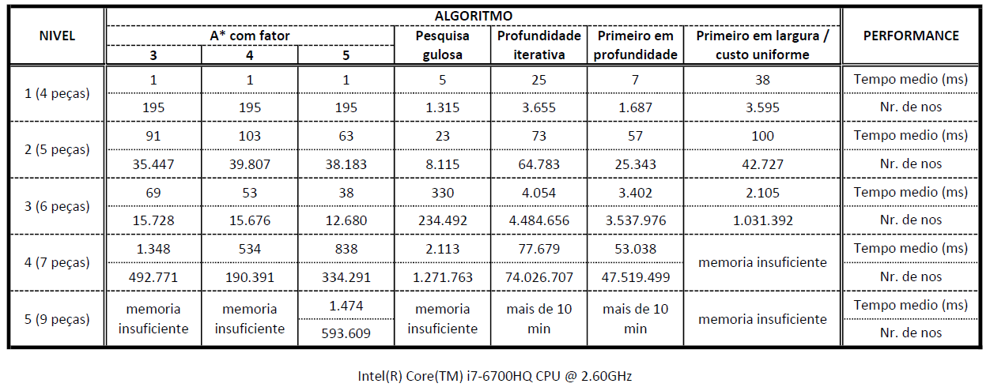
Resultados experimentais
Tabela comparativa dos diferentes tempos médios de execução com os diferentes níveis, por algoritmo. Para estes testes fizemos correr o programa 3 vezes para cada algoritmo, fazendo a média dos tempos, e o nº de nós é sempre o mesmo.

Slide 8
Conclusões
Conclusões que retiramos com a aplicação de cada algoritmo nos níveis do jogo, relação que eles têm com o tempo de execução e o nº de peças.

Slide 9
Referências consultadas
ZHED Solver - https://www.wilgysef.com/articles/zhed-solver/
GeeksforGeeks webpage - https://www.geeksforgeeks.org/search-algorithms-in-ai/
Slides das aulas de Inteligência Artificial
Russel, S., & Norvig, P. (2010) Artificial Inteligence A Modern Approach, New Jersey.
Software utilizado
IntelliJ IDEA
Repositório no GitHub
Gradle Build Tool

